Slide 1
ADT Project System Design Document (UI & UX)

Slide 2
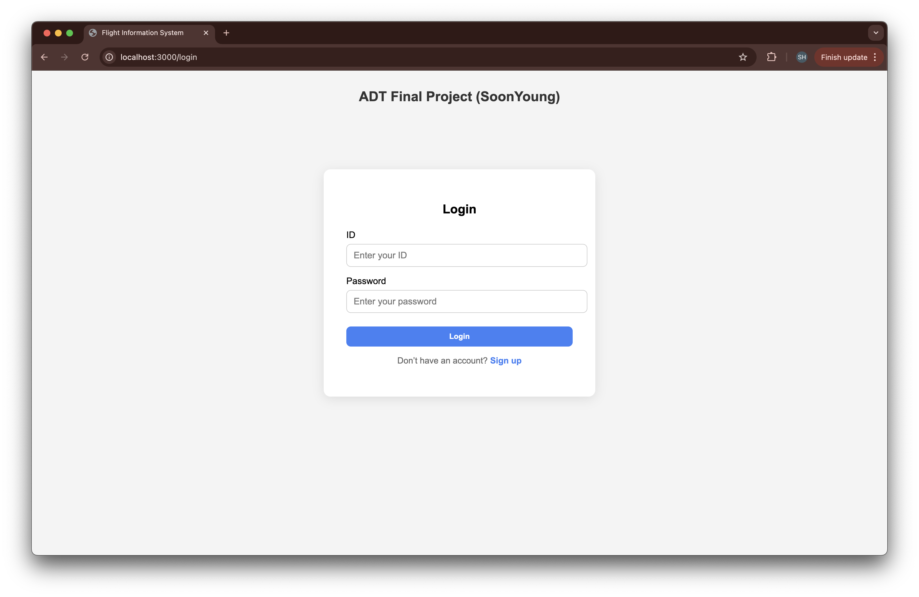
1. Login
Function
: 사용자 로그인
2. Next
- 로그인 -> Home
- 신규 -> Singup
3. API
- /api/login
Soon

Slide 3
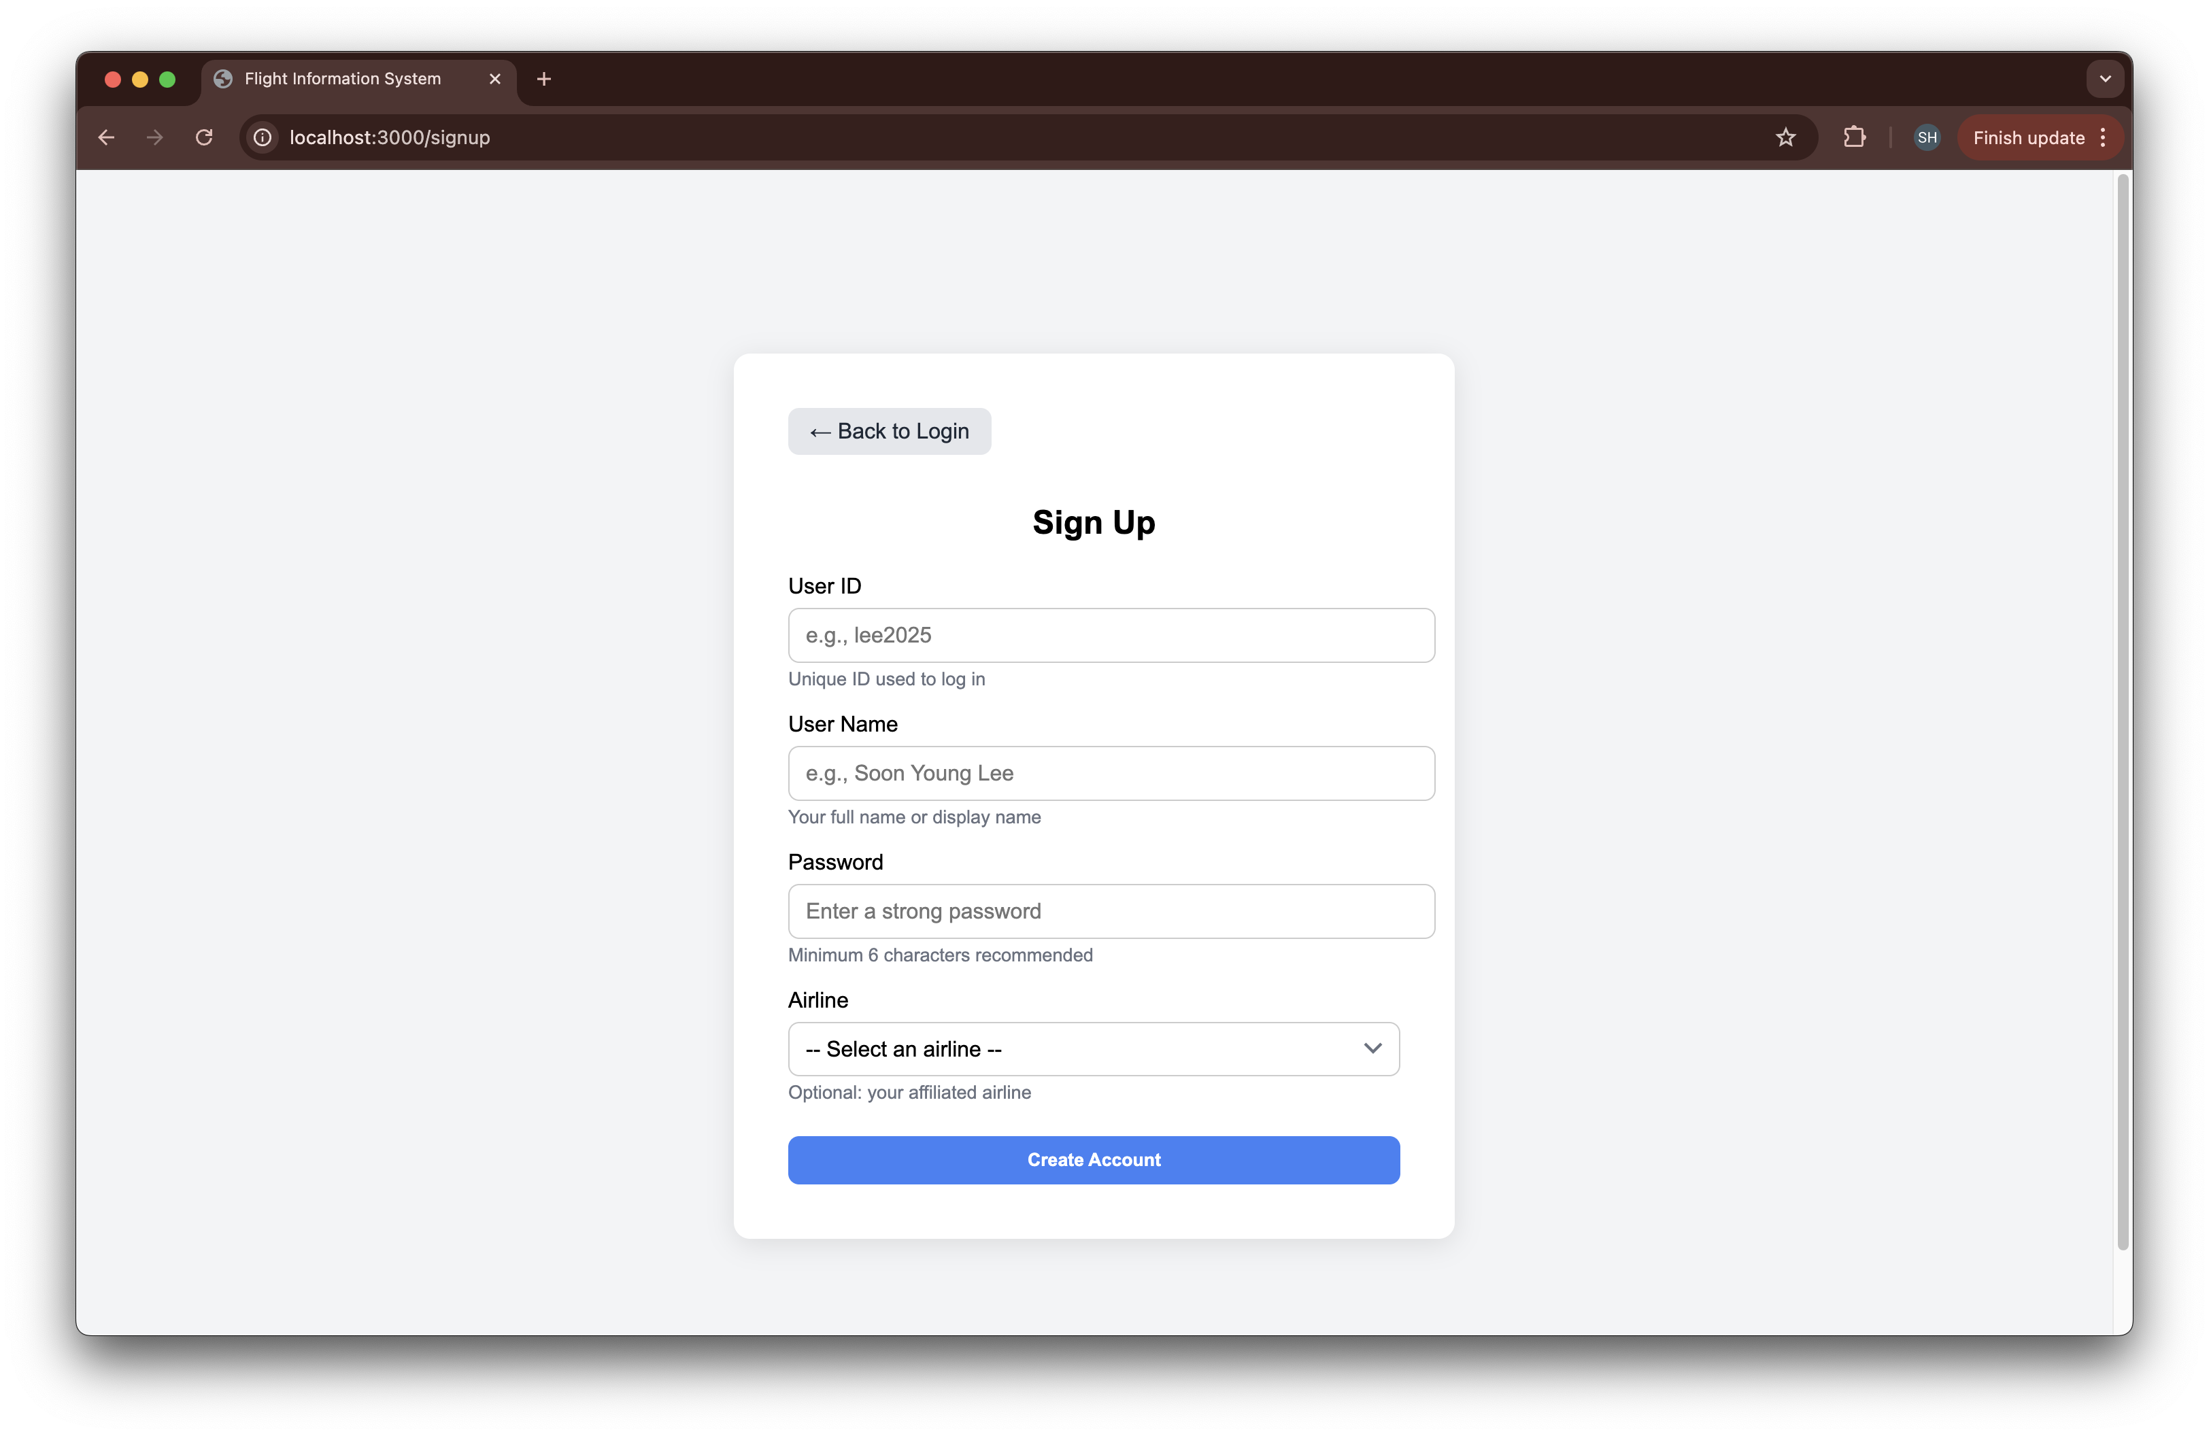
2. Signup
Function
: 신규 계정 생성
2. Next
- 로그인 -> login
3. API
- /api/airlines
- /api/users
Soon

Slide 4
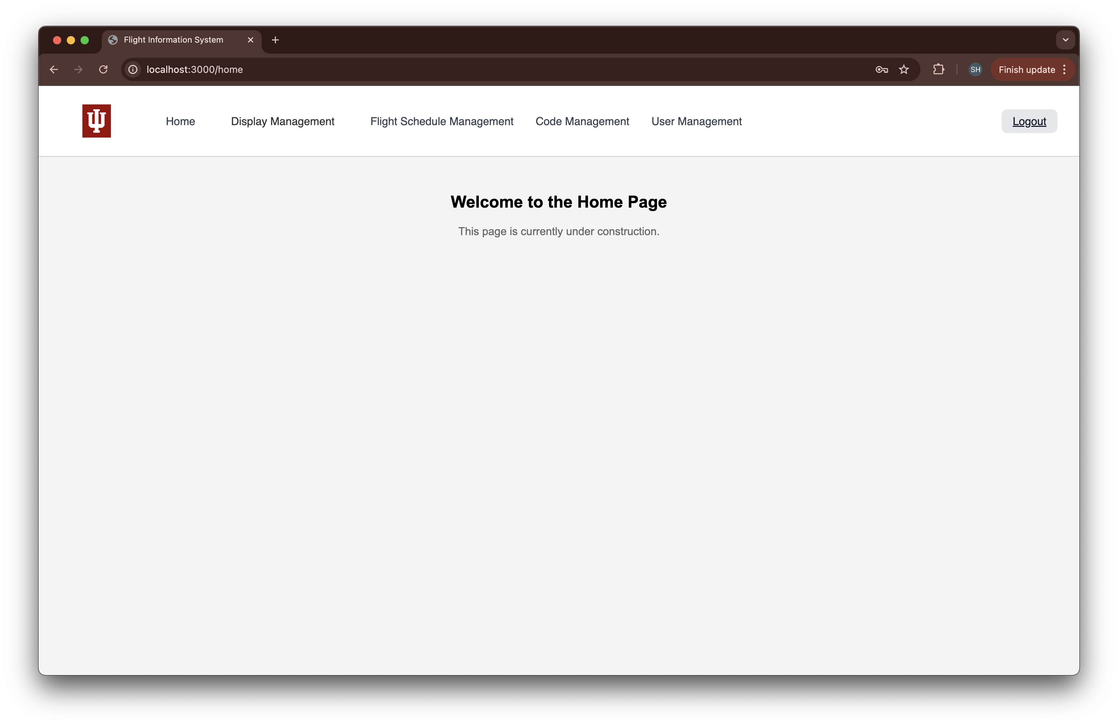
3. Home
Proposal에 작성했던 통계관련 그래프 제공
Function
: 대시보드 (운항 편수 등 정보 제공)
2. Next (maybe None)
- ??
3. API
- /api/flights
Jiyeong

Slide 5
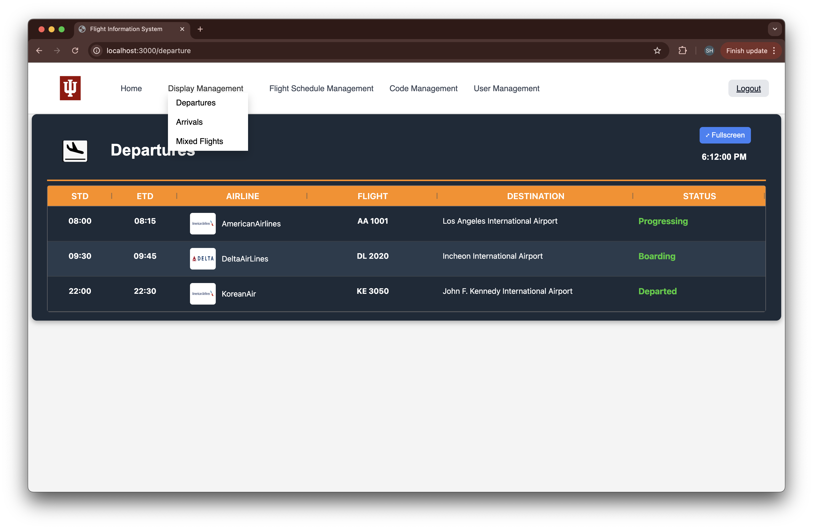
4. Display Management
Function
: FIDS 출도착 화면 제공
2. Next
- 출발 → Departure
- 도착 → Arrival
- 복합 → Mixed
3. 호출 API
- /api/flights
Soon

Slide 6
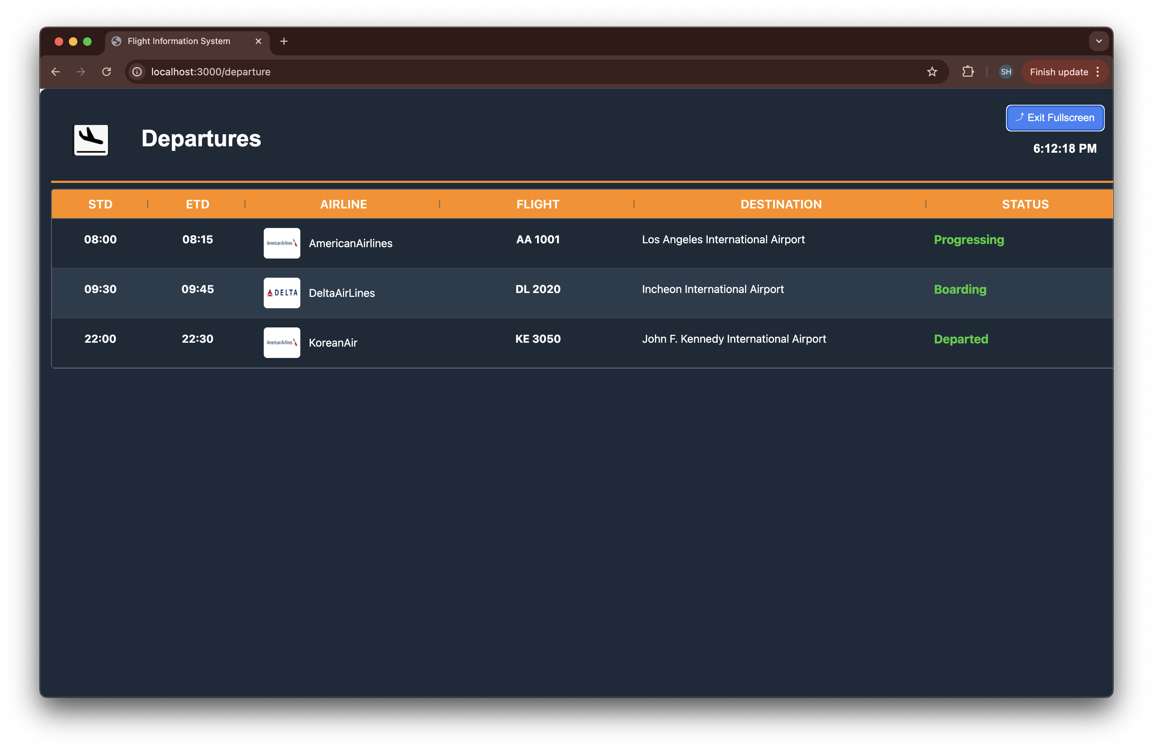
5. Display Management (Departures[Fullscreen])
Function
: 전체 화면 표출
2. Next
- None
3. API
- /api/flights
Soon

Slide 7
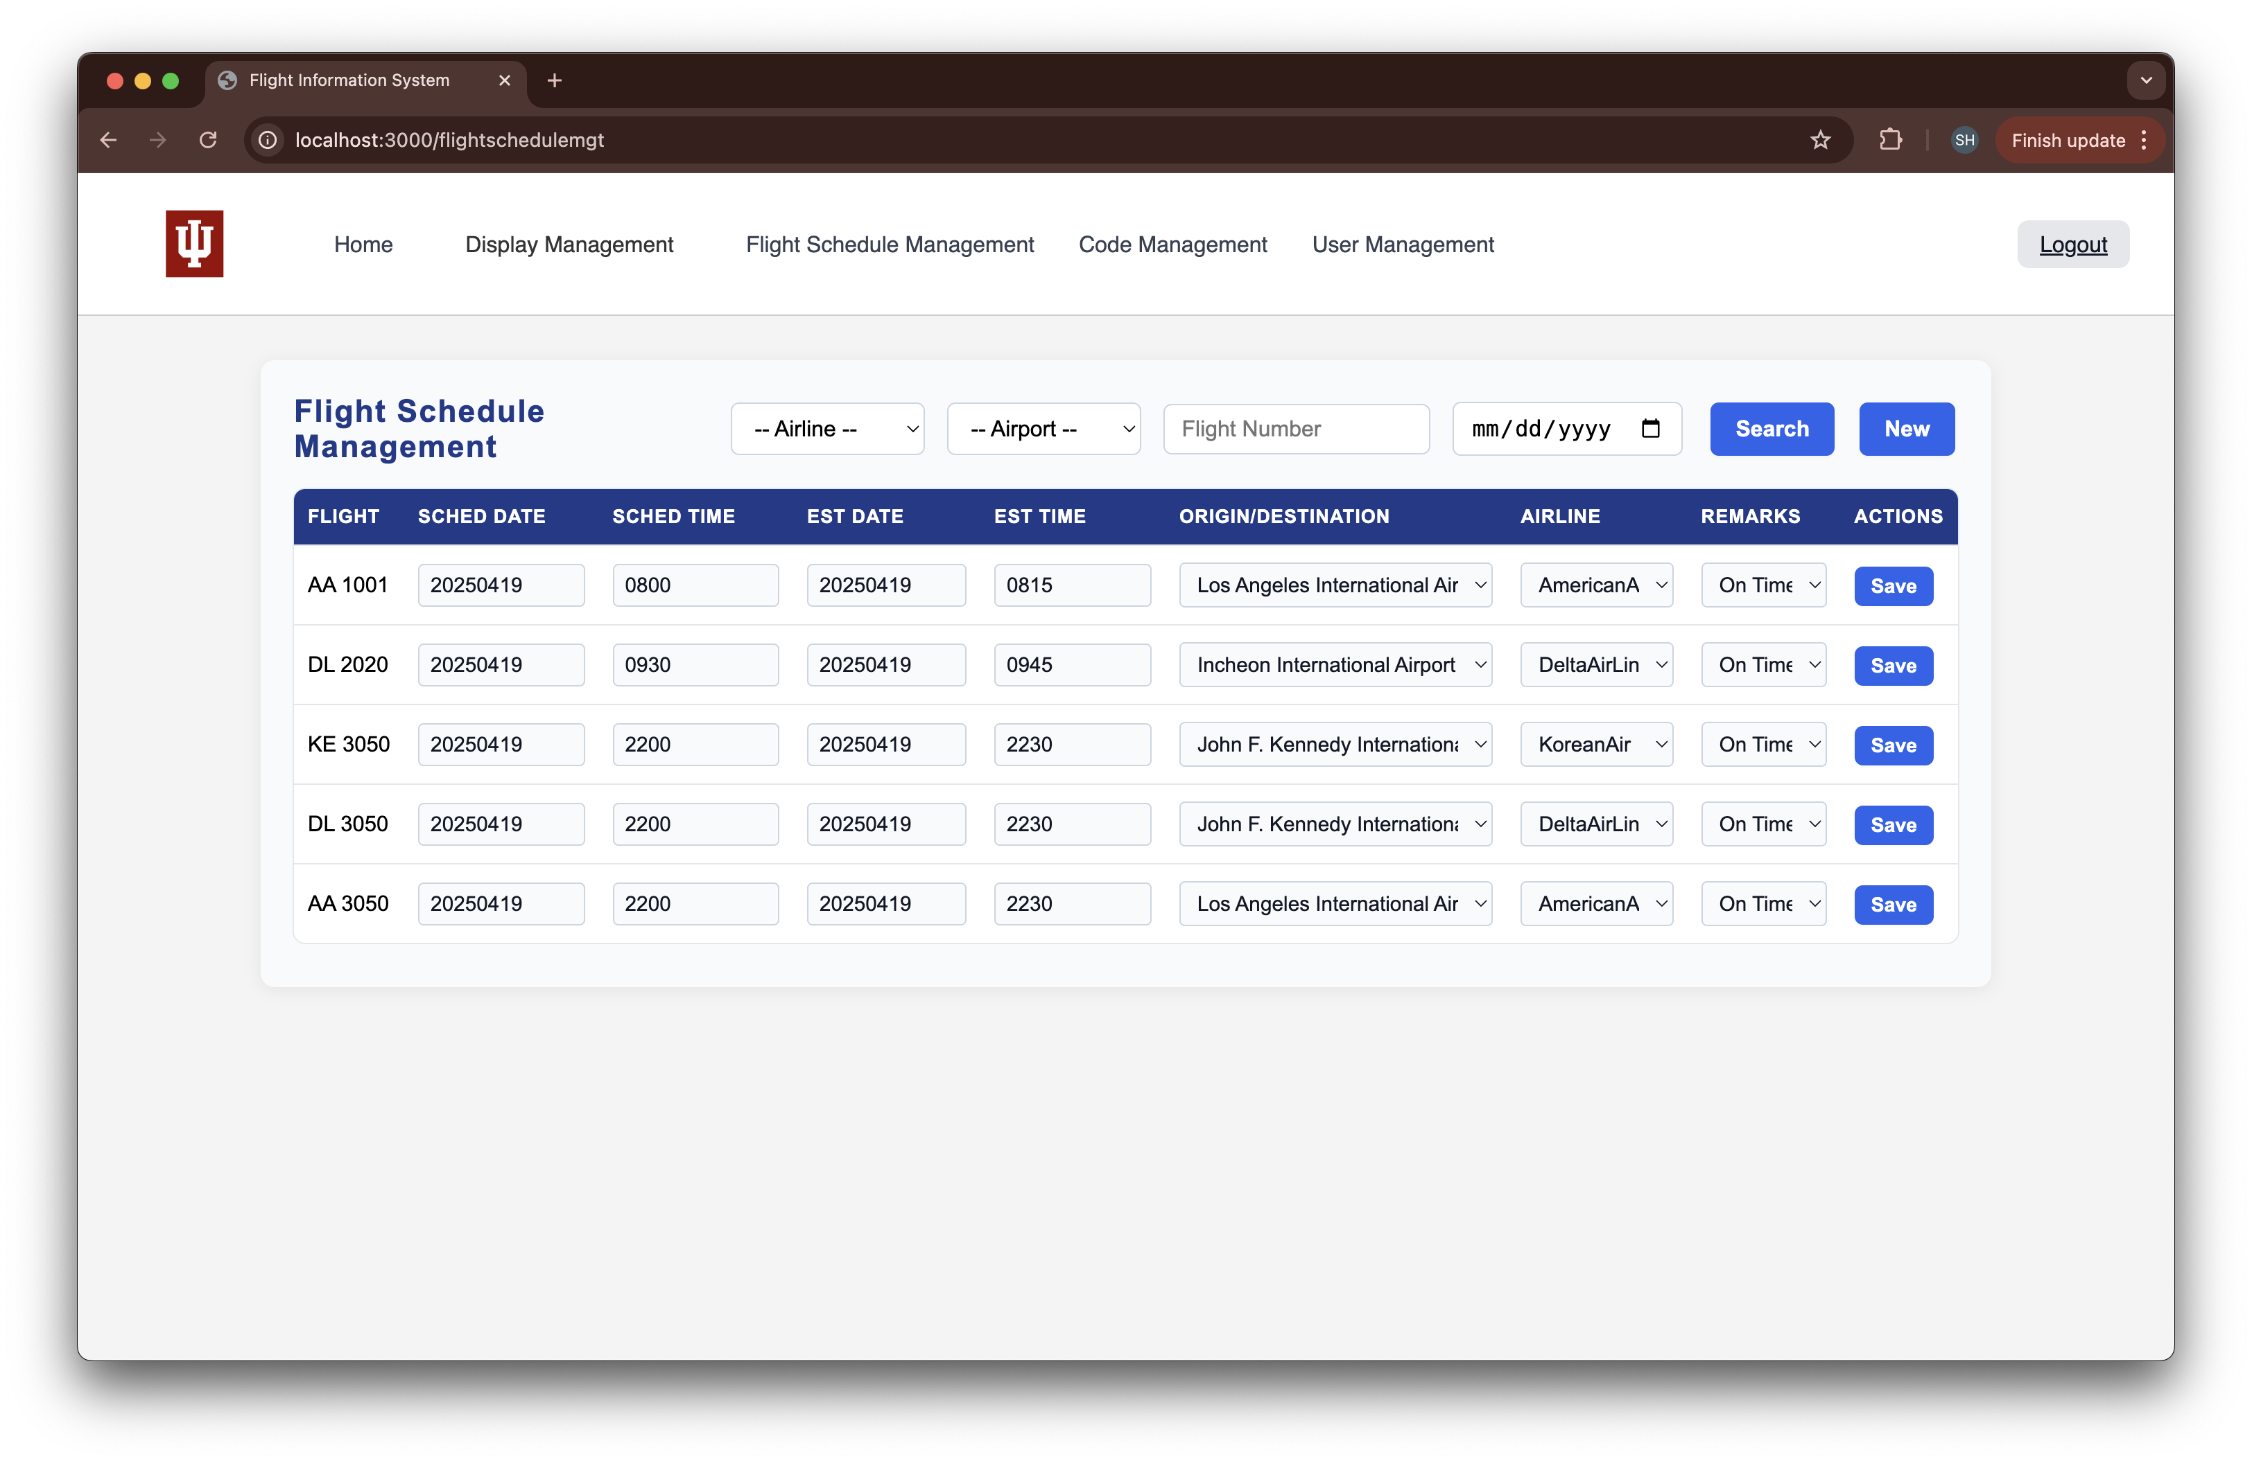
6. Flight Schedule Management
Function
: 운항정보 조회 및 변경
2. Next
- Save()
- Delete()
- Search()
3. API
- /api/flights
- /api/airports
- /api/airlines
Soon

Slide 8
7. Code Management
Function
: 코드정보 조회 및 변경
2. Next
- Save()
- Delete()
- Search()
3. API
- /api/airports
- /api/airlines
- /api/remarks
Jiyeong

Slide 9
8. User Management (Users)
유사하게 진행
사용자 정보 테이블 컬럼 기준으로 그리드 생성
Function
: 사용자 조회 및 변경
2. Next
- Save()
- Delete()
- Search()
3. API
- /api/airports
- /api/airlines
- /api/users
Jiyeong

Slide 10
8. User Management (Roles)
유사하게 진행
Function
: 권한 조회 및 변경
2. Next
- Save()
- Delete()
- Search()
3. API
- /api/users - /api/roles
Jiyeong

Slide 11
8. User Management (UserRole Mapping)
유사하게 진행
Function
: 권한매핑 조회 및 변경
2. Next
- Save()
- Delete()
- Search()
3. API
/api/users
/api/roles
/api/userroles
Jiyeong

